Slide 1
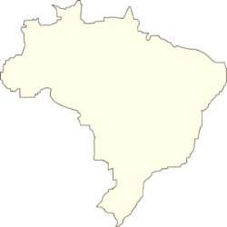
Gestão Descentralizada
Cadastro Único
Programa Bolsa Família
Tocantins, março 2017

Slide 2
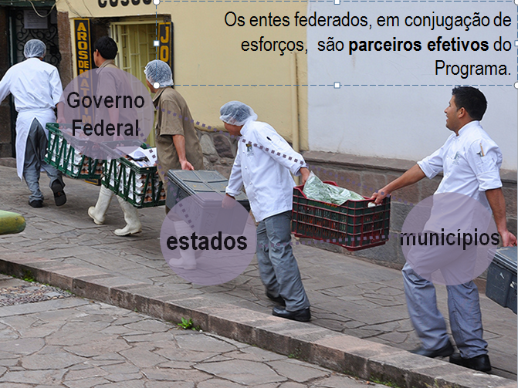
articulação interfederativa conjugando esforços das três esferas de governo: federal, estadual e municipal.

Slide 3
Cadastro Único para Programas Sociais
do Governo Federal (Cadastro Único)
Instrumento de identificação e caracterização socioeconômica das famílias brasileiras de baixa renda.
Podem se inscrever no Cadastro Único:
Famílias com renda mensal de até meio salário mínimo por pessoa;
Famílias com renda mensal total de até três salários mínimos;
Famílias com renda maior que três salários mínimos, desde que o cadastramento esteja vinculado à inclusão em programas sociais nas três esferas do governo.
Porta de entrada para mais de 30 programas sociais do Governo Federal
Registro com possibilidade de identificar 17 Grupos Populacionais Tradicionais e Específicos (GPTE)

Slide 4
Cadastro Único
Fonte: Cadastro Único, dezembro/2016.

Slide 5
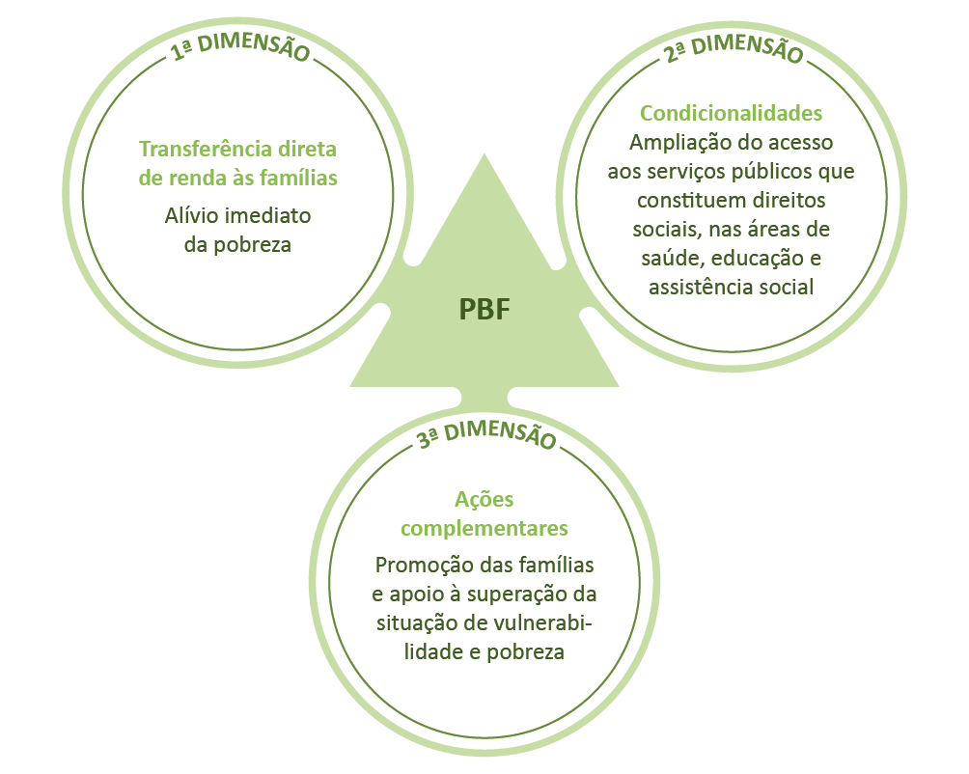
Programa Bolsa Família (PBF)
O PBF é um programa de transferência condicionada de renda que beneficia famílias em situação de pobreza e extrema pobreza em todo o país.
Notes:
O Programa Bolsa Família (PBF), criado em outubro de 2003, é um programa de transferência direta de renda com condicionalidades, voltado para famílias em situação de pobreza e extrema pobreza em todo o país. O Programa é atualmente uma das mais importantes ações de proteção social brasileira e responsável por tirar mais de 33 milhões de brasileiros da pobreza absoluta. Ao entrarem no programa, as famílias recebem um benefício financeiro mensalmente e assumem compromissos nas áreas de saúde e educação. As condicionalidades do Programa são, na verdade, o exercício de seus direitos sociais.
Os objetivos principais do Bolsa Família são transferir renda diretamente às famílias e ampliar o acesso a serviços públicos que representam direitos básicos nas áreas de saúde, educação e assistência social. As ações do Programa permitem o alívio imediato da situação de pobreza e extrema pobreza e, por meio das condicionalidades, contribuem para que as famílias rompam o ciclo de reprodução da pobreza entre as gerações.
O Bolsa Família também se articula com iniciativas das três esferas de governo e da sociedade civil voltadas para o desenvolvimento de capacidades das famílias e a superação de sua situação de vulnerabilidade.
O Programa Criança Feliz, por exemplo, é uma ação complementar ao Bolsa Família.
Outro exemplo de ação complementar é o Programa Saúde na Escola, desenvolvido pelos Ministérios da Saúde e Educação, com a participação ativa das redes de saúde e educação nos estados e municípios.

Slide 6
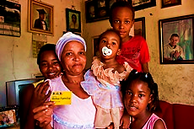
Contribuir para erradicar a fome, a pobreza e a extrema pobreza

Slide 7
Programa Bolsa Família (PBF)
Podem participar do PBF:
Famílias com renda familiar mensal por pessoa igual ou menor do que R$ 85,00 (situação de extrema pobreza)
Famílias com renda familiar mensal por pessoa de R$ 85,01 a R$ 170,00 (situação de pobreza), que tenham crianças e/ou adolescentes de 0 a 17 anos na sua composição.
A seleção das famílias é feita de forma automatizada, a partir do registro no Cadastro Único de Programas Sociais do Governo Federal (Cadastro Único)
Notes:
Quem pode receber o Bolsa Família?
Podem participar do PBF as famílias em situação de pobreza e de extrema pobreza que estejam registradas no Cadastro Único para Programas Sociais do Governo Federal (Cadastro Único). A definição das famílias em situação de pobreza e extrema pobreza é feita a partir da renda familiar mensal por pessoa.
Atualmente, no âmbito do PBF, são consideradas famílias em situação de extrema pobreza aquelas com renda familiar mensal igual ou inferior a R$ 85,00 (oitenta e cinco reais) por pessoa. Já as famílias em situação de pobreza são aquelas com renda mensal por pessoa entre R$ 85,01 (oitenta e cinco reais e um centavo) e R$ 170,00 (cento e setenta reais) e que tenham crianças e/ou adolescentes de 0 a 17 anos na sua composição (situação de pobreza).
É importante ressaltar que o registro da família no Cadastro Único não significa sua entrada automática no PBF.
Como são selecionadas as famílias que recebem o Bolsa Família?
A seleção das famílias para o Bolsa Família é feita com base nas informações registradas pelo município no Cadastro Único para Programas Sociais do Governo Federal. O CadÚnico é um importante instrumento de identificação e caracterização social e econômica das famílias de baixa renda no Brasil. Com base nos dados cadastrais, o Ministério do Desenvolvimento Social e Agrário (MDSA) seleciona, de forma objetiva e automatizada, as famílias que serão incluídas para receber o benefício, de acordo com os critérios do Programa.

Slide 8
Famílias beneficiárias PBF 2003-2016 (milhões) Brasil

Slide 9
Benefícios do PBF
O valor recebido depende da composição e da renda da família beneficiária.
Há três tipos de benefícios no PBF:
Benefício Básico
Benefícios Variáveis
0 a 15 anos
Gestante
Nutriz
Adolescente
Benefício para Superação da Extrema Pobreza

Slide 10
Evolução do valor médio dos benefícios do PBF – Brasil, 2003-2016
Notes:
O benefício médio pago às famílias do programa é de aproximadamente R$ 180,00 mensais, mas esse valor varia caso-a-caso.
Não existe um valor máximo do Bolsa Família. O benefício é pago de acordo com a situação de cada família.
Por que as famílias recebem valores diferentes?
O valor total do benefício que é recebido por uma família do Programa depende de sua renda familiar mensal por pessoa e da composição familiar, isto é, se há crianças, adolescentes, mulheres grávidas ou nutrizes. A combinação dos benefícios faz com que cada família receba um valor diferente.
Por isso, pode acontecer de duas famílias com a mesma composição (pai, mãe e dois filhos, por exemplo) receberem valores diferentes, pois uma tem a renda familiar mensal por pessoa maior que a outra. Pode acontecer também de duas famílias terem a mesma renda, mas, por causa do número de integrantes ser maior ou menor que o da outra, receberem valores diferentes.

Slide 11
Condicionalidades
Saúde
Acompanhamento do calendário vacinal, do crescimento e desenvolvimento de crianças menores de 7 anos;
Pré-natal para gestantes.
Educação
Frequência escolar mensal mínima de:
85% para faixa etária de 6 a 15 anos;
75% para jovens de 16 e 17 anos (BVJ).

Slide 12
Condicionalidades em educação
Mais de 16 milhões de estudantes do PBF acompanhados na educação
96% dos beneficiários de 6 a 17 anos cumpriram as condicionalidades
(frequência de 85% nas aulas para alunos de 6 a 15 anos e frequência de 75% nas aulas para alunos de 16 e 17 anos)
Notes:
Este slide é opcional, a depender do tempo de apresentação e do interesse da turma.

Slide 13
Condicionalidades em saúde
5,2 milhões de crianças com saúde acompanhada
99% com
calendário de vacinação
em dia
82% com acompanhamento
do crescimento
Notes:
Este slide é opcional, a depender do tempo de apresentação e do interesse da turma.

Slide 14
O que acontece à família quando ela descumpre condicionalidades do PBF?
A família receberá primeiramente uma advertência, que não tem efeito sobre o pagamento do benefício.
A partir da segunda ocorrência de descumprimento, a família fica sujeita a três tipos de repercussões progressivas:
Primeiro o bloqueio, depois a suspensão e, eventualmente, o cancelamento do benefício.
Cada uma das repercussões tem efeitos diferentes sobre o pagamento do benefício.
Sempre que há um descumprimento das condicionalidades do PBF a família é avisada por carta e também por mensagem no extrato de pagamento do benefício.

Slide 15
Indicação de Gestor Municipal do PBF e do Cadastro Único
Intersetorialidade
Metas do PBF
IGD

Slide 16
Índice de gestão
Descentralizada

Slide 17
É um Índice que serve para medir e apoiar a qualidade da gestão

Slide 18
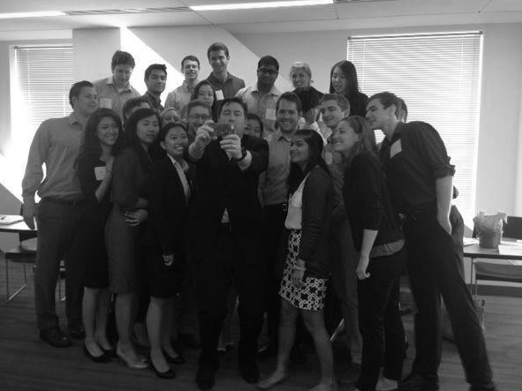
Reflete o desempenho dos estados e municípios na gestão do Programa

Slide 19
Varia de 0 a 1. Quanto mais perto de 1, melhor a qualidade da gestão

Slide 20
É a base para o cálculo do valor dos recursos financeiros que são transferidos aos estados e municípios

Slide 23
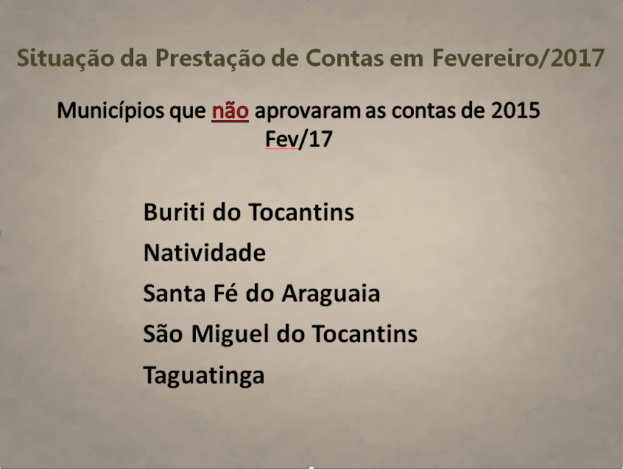
Quant. Municípios TO | Atualização do SigPBF Fev/17
44 | Não Recebem
95 | Recebem

Slide 24
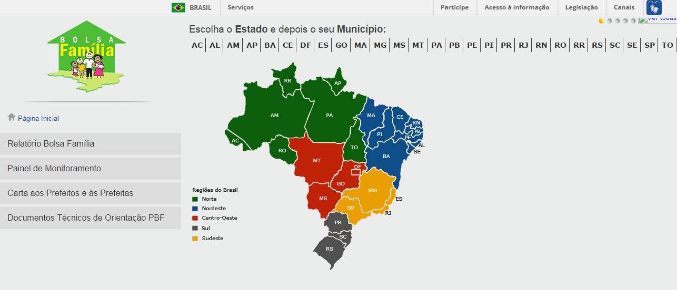
PBF e Cadastro Único no seu município
Novo site do Programa Bolsa Família (www.mds.gov.br/bolsafamilia)
Notes:
Lembrar o Tiago que está faltando a carta aos prefeitos e prefeitas, só. O resto do site está pronto para utilização.

Slide 25
Diagnóstico e orientações
Quantidade de famílias beneficiárias do PBF
Valor transferido aos beneficiários (mês) e valor médio do beneficio
Taxa de Acompanhamento de Frequência Escolar (TAFE)
Total de crianças e jovens de 6 a 17 anos do PBF e acompanhamento
Média nacional
Taxa de Acompanhamento de Agenda de Saúde (TAAS)
Total de famílias com perfil saúde e acompanhamento
Média nacional TAAS
Taxa de Atualização Cadastral (TAC)
Quantidade de famílias no Cadastro e cadastros atualizados com renda até ½ SM
Média nacional TAC
Índice de Gestão Descentralizada (IGD)
Recursos repassados

Slide 26
Bolsa Família: Canais de Comunicação
Central de Relacionamento do Ministério do Desenvolvimento Social e Agrário (MDSA) – telefone 0800 707 2003:
Para esclarecer dúvidas e solicitar informações relacionadas aos programas.
Serviço gratuito para ligações de telefones fixos. Atendimento de segunda a sexta-feira, das 07h às 19h, e aos fins de semana e feriados nacionais durante o Calendário de Pagamento do Programa Bolsa Família, das 10h às 16h.
Ouvidoria do MDSA – telefone 0800 707 2003, opção 5:
Informações ou esclarecimentos, além de poder dar sugestões e denunciar irregularidades nos programas do Ministério. O horário de atendimento é de segunda a sexta-feira, das 7h às 19h.
Caixa Econômica Federal – telefone 0800 726 0207​
Esclarecimento de dúvidas referentes aos cartões PBF e saques de benefícios. Além disso, as famílias podem fazer denúncias ou obter informações dos canais de pagamentos. O atendimento ocorre de segunda a sexta-feira, das 8h às 21h, e aos sábados, das 10h às 16h (gratuito para telefones fixos e celulares).

